Slide 1
Closet pair of 2D points
第15組
Member:
許澤群 107302508
周浩宇 107401049
彭丞麒 107302006

Slide 2
問題定義
給定n個二維平面點，找出其中距離最近的二個點的距離。

Slide 3
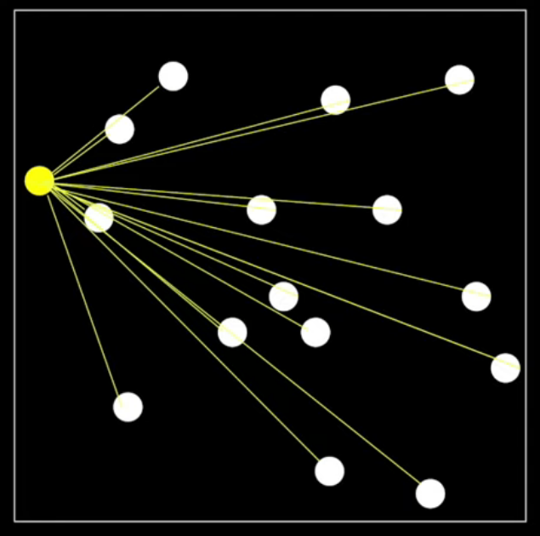
Brute force method
1.計算出二維平面內所有點對（任意兩點的組合）之間的距離
2.逐一比較這些距離的大小，找出其中的最短的距離，則這兩點即為所求的“最近點對”
時間複雜度: O(n^2)

Slide 4
Divide and Conquer
Algorithm 最近二維點對演算法
Input: n個二維平面點所構成的集合P，n>=2
Output: 集合P中距離最近的二個點的距離d

Slide 5

步驟1&2
步驟1: 根據X軸值與Y軸值進行P中的點的預先排序(presorting)。
步驟2: 若n=2，則回傳S中二點的距離d並結束。
距離公式:
n=2

Slide 6
步驟3&4
步驟3: 找出所有點的X軸中位數(median)m畫出垂直於X軸的直線L，將P中的點分為二個集合PL與PR。
步驟4: 遞迴地使用二維點對演算法分別求出PL與PR中最近二維點對的距離dl與dr，且令 d = min(dl, dr)。
L

Slide 7
步驟5
步驟5: 將X軸值介於m-d與m+d的所有點的Y軸值投射至直線L上。針對每個X軸值落在範圍介於m-d與m之間的點p，以yp記錄其Y軸值，並尋找所有X軸值落在範圍介於m與m+d之間，且Y軸值介於yP+d 與 yP-d之間的所有點，若存在一點與p之距離為小於d的d’，則令d=d’。回傳d並結束執行。
m-d
m+d
L(x=m)

Slide 8
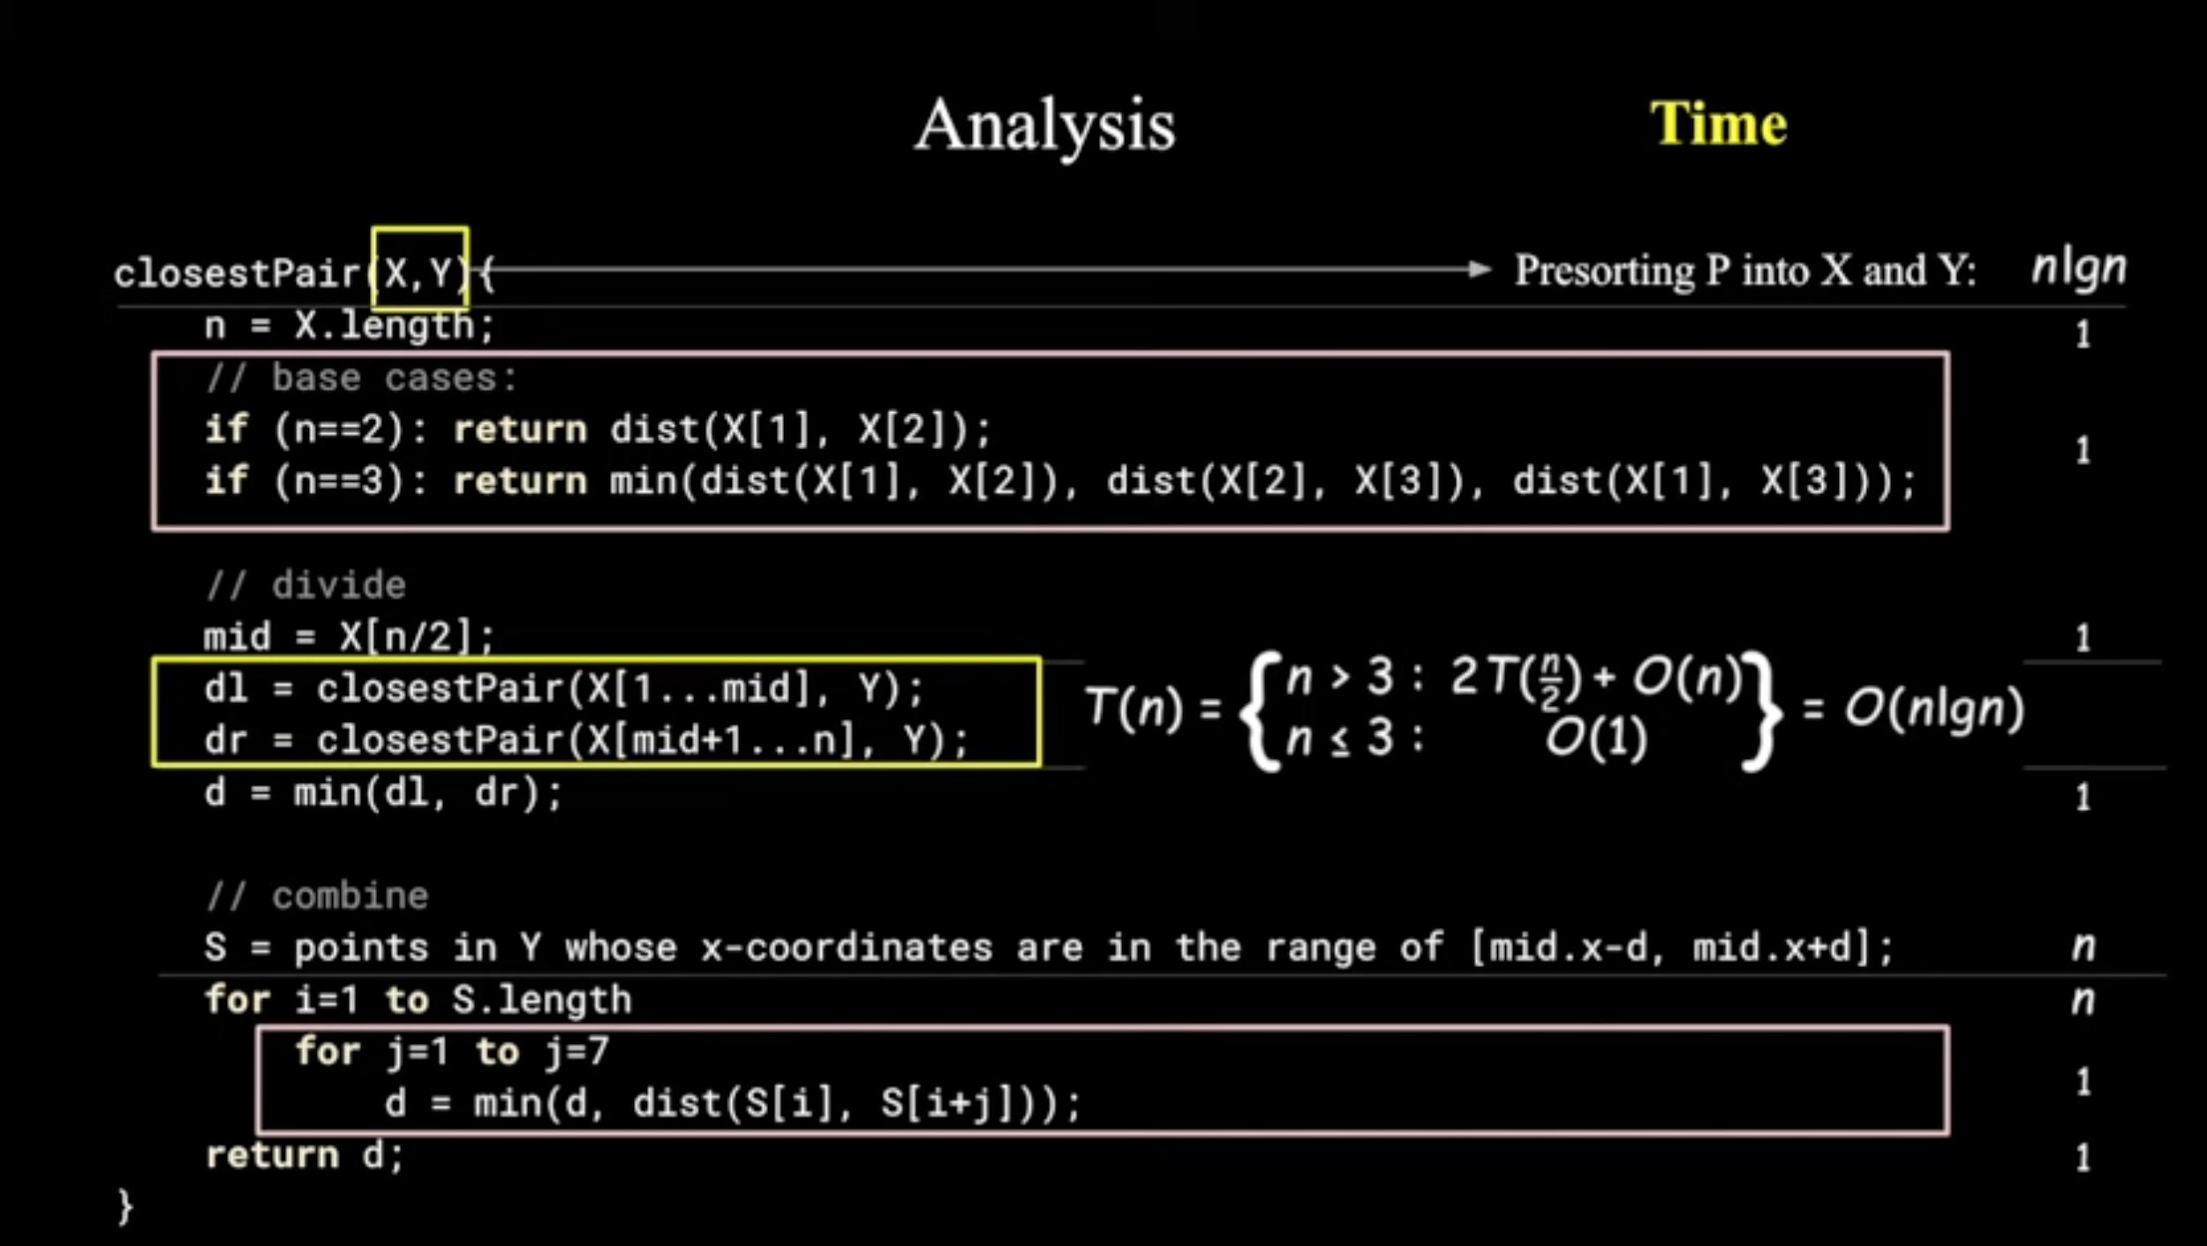
時間複雜度分析

Slide 9
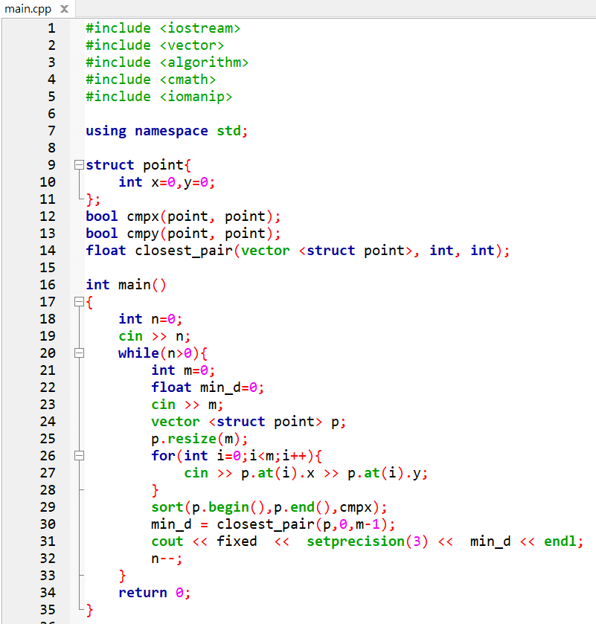
code
建struct存(x,y)
main function
輸入(利用vector)
根據X值對struct point做sorting(步驟1)
call function
輸出至「小數點後3位」

Slide 10
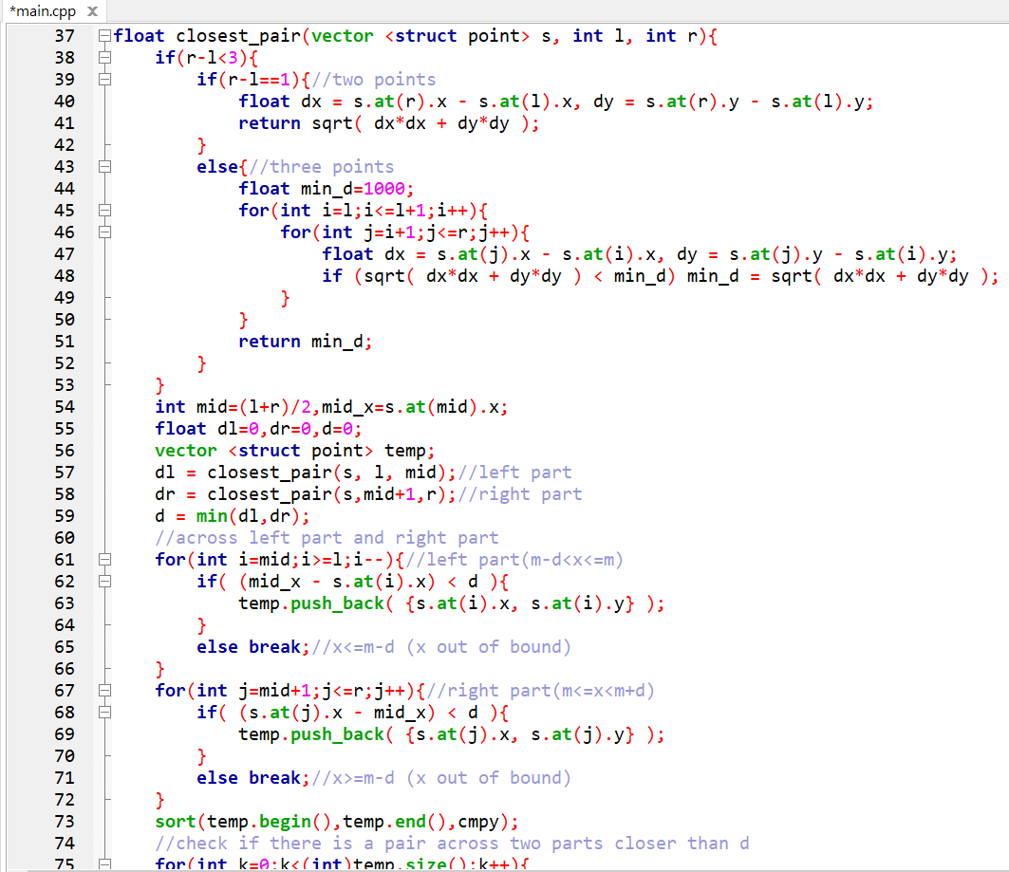
code
function
參數：point、index_left、index_right
n<=3邊界條件(步驟2)
找X軸中位數，對S_{L}、S_{R}分別求d_{L}、 d_{R} ，d = min(d_{L}, d_{R}) (步驟3、4)

Slide 11
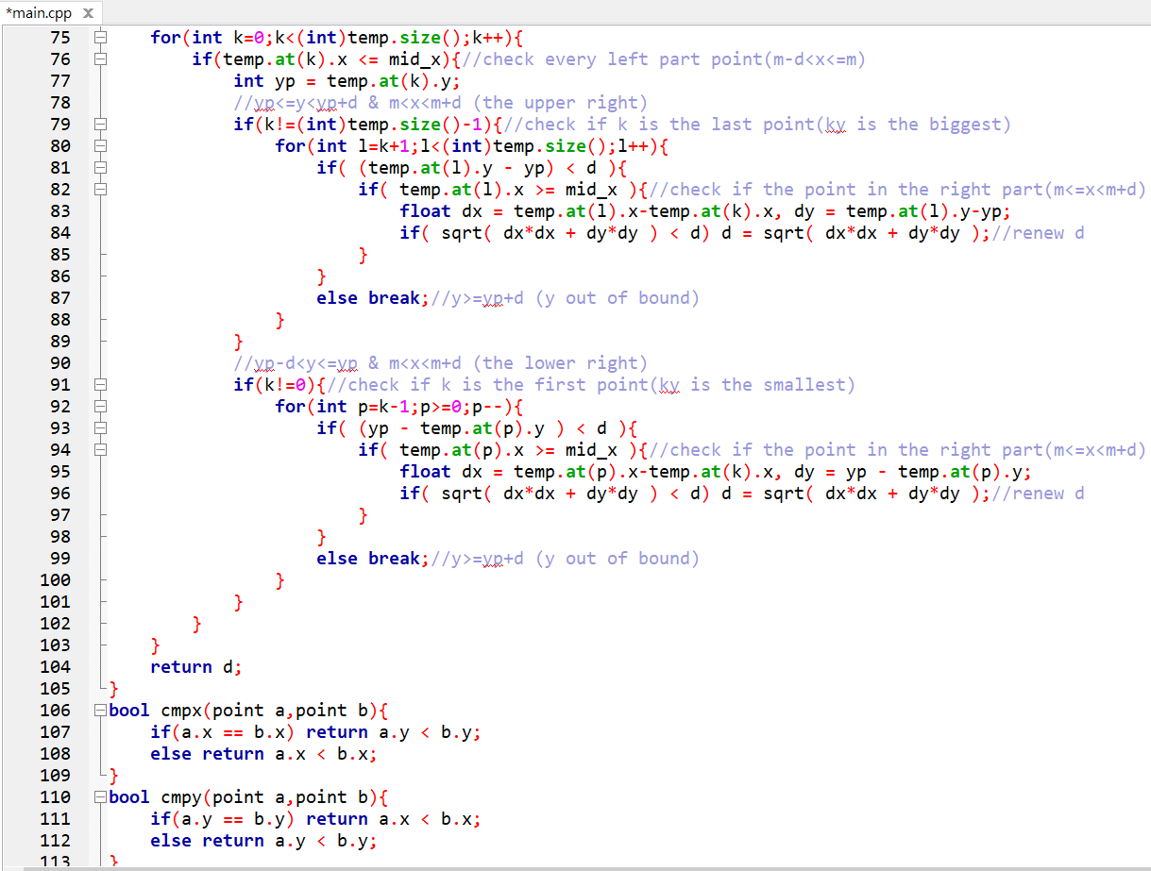
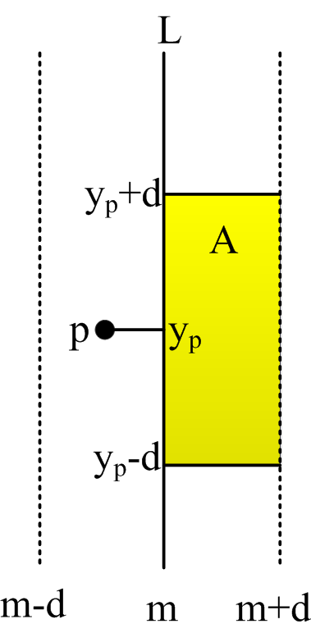
code
function
將m-d<x<m+d的點根據y值排序(步驟5)
d’ < d，則令d = d’ (步驟5)
右圖→

Slide 12
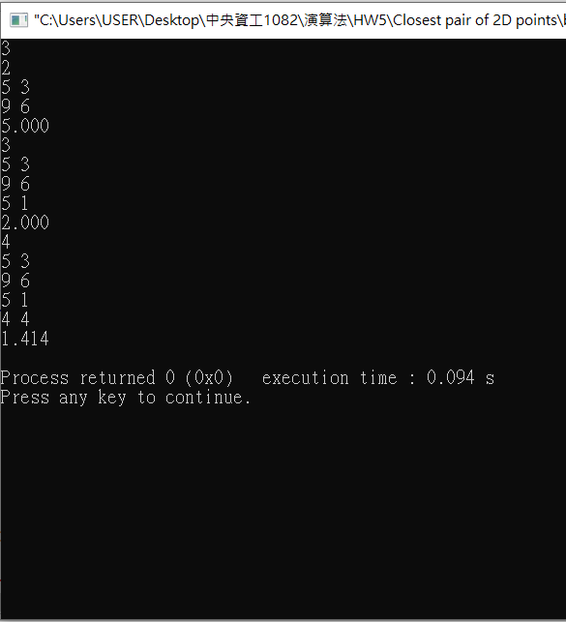
result

Slide 13
Thank you!

